Slide 1
ГБДОУ детский сад №8
Группа №1 «Винни-Пух»
Воспитатели:Эрфан А.В.,
Платонова А.Н.

Slide 2
Широка масленица-Сырная неделя! Ты пришла нарядная к нам Весну встречать. Печь блины и развлекаться будем всю неделю, Чтоб зиму студёную из дому прогнать!

Slide 3
В избе.

Slide 4
Каждая хозяюшка колдует у печи. Кулебяки, сырники- всё им удаётся. Пироги и блинчики- всё на стол мечи!

Slide 5
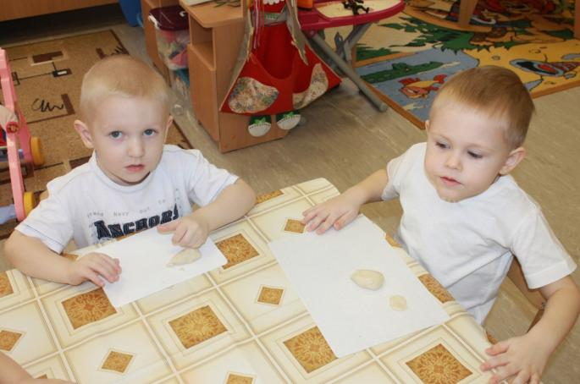
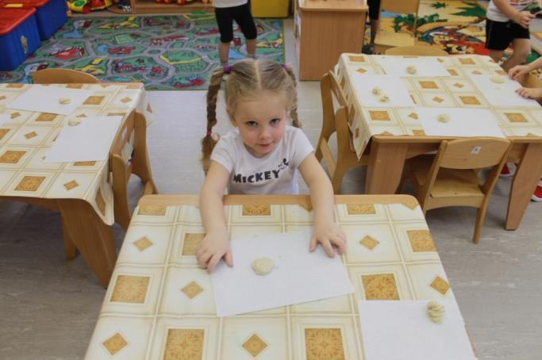
Блинцы, блинчики, блины, как колеса у весны.

Slide 6
Друг за другом идём, Звонко песню поём О весёлой весне, О родной стороне.

Slide 7
Все друзья встречаются, водят хоровод. Праздник продолжается, общее веселье. Славно провожает Зимушку народ!

Slide 8
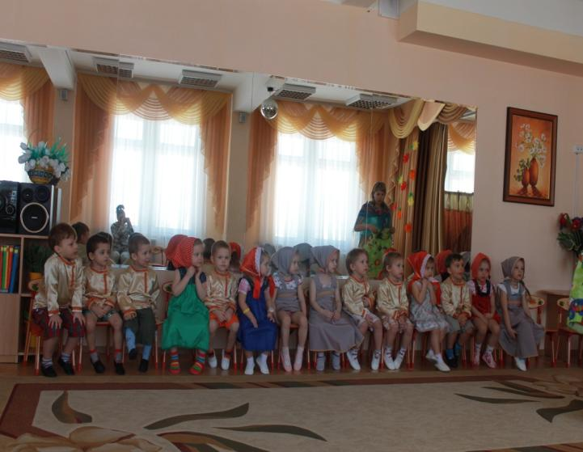
Все гулять, резвиться вышли, как один! Игры и потехи, а за них награда: Сдобный и румяный масленичный блин!

Slide 9
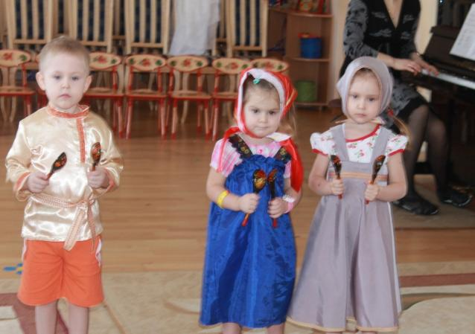
Ах ,какие ложечки, Посмотри, посмотри. Поиграем в ложечки И станцуем мы.

Slide 10
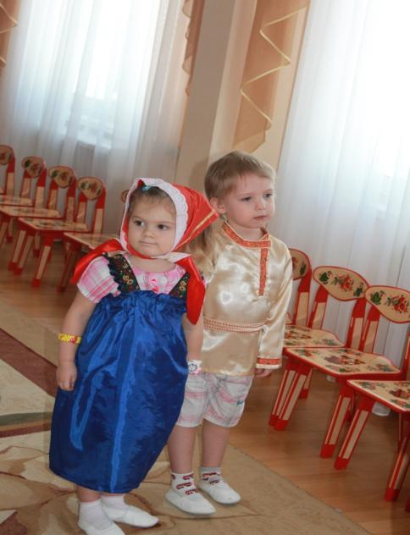
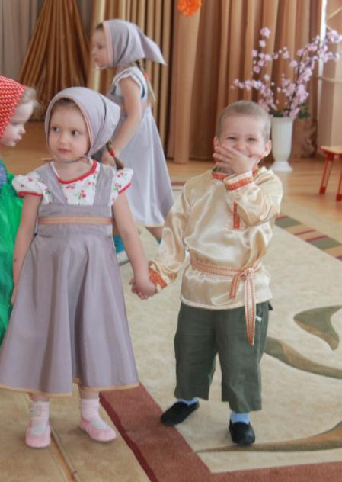
А мы Масленицу встречали? Повстречали, душа, повстречали.

Slide 11
Давай скорей обнимемся и песенку споём…

Slide 12
Здравствуй, светлая весна!!!

Slide 13
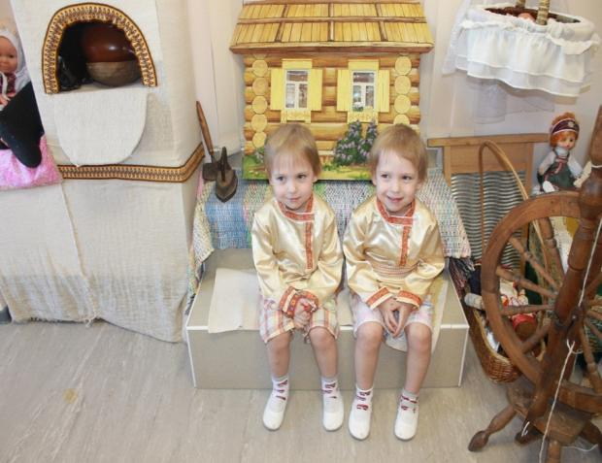
Посиделки в избе.

Slide 14
Пришла масленица годовая, Наша гостья дорогая! Она пешей к нам не бывает, Всё на кониках приезжает. Её коники вороные, У них гривы золотые, А саночки расписные!

Slide 15
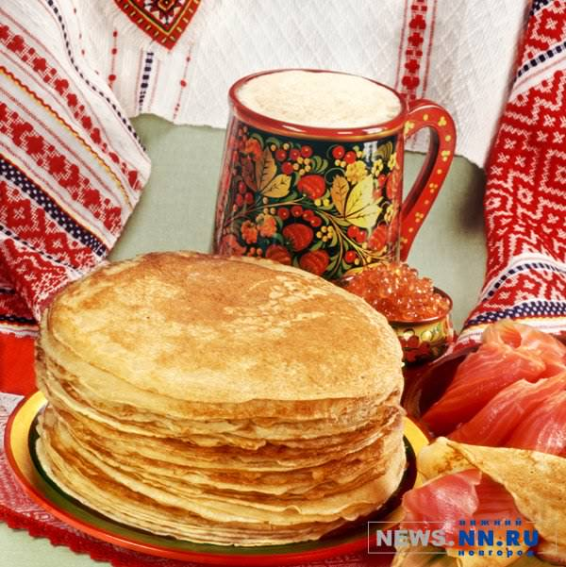
Мама нам печёт блины,
Очень вкусные они.
Встали мы сегодня рано,
И едим их со сметаной!

Slide 16
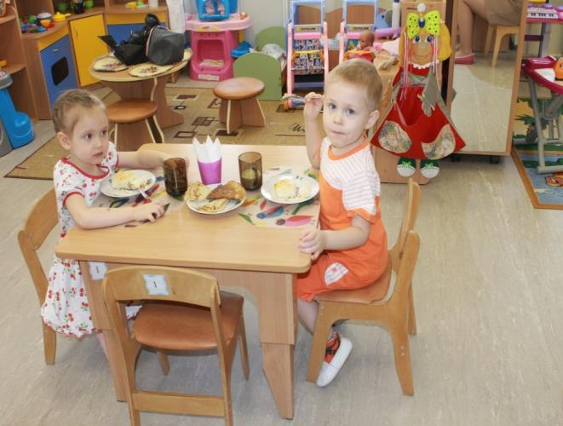
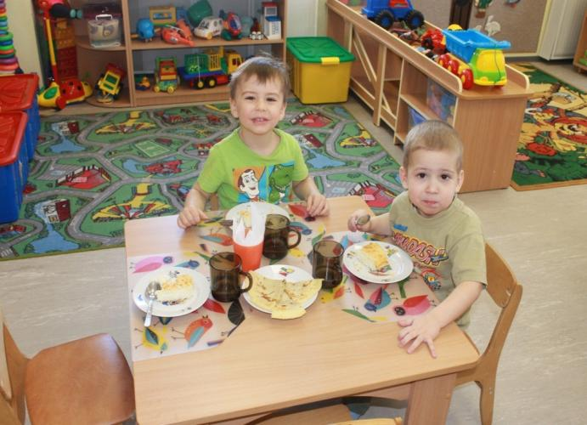
На Масленой повеселись, да блинком угостись

